Slide 1
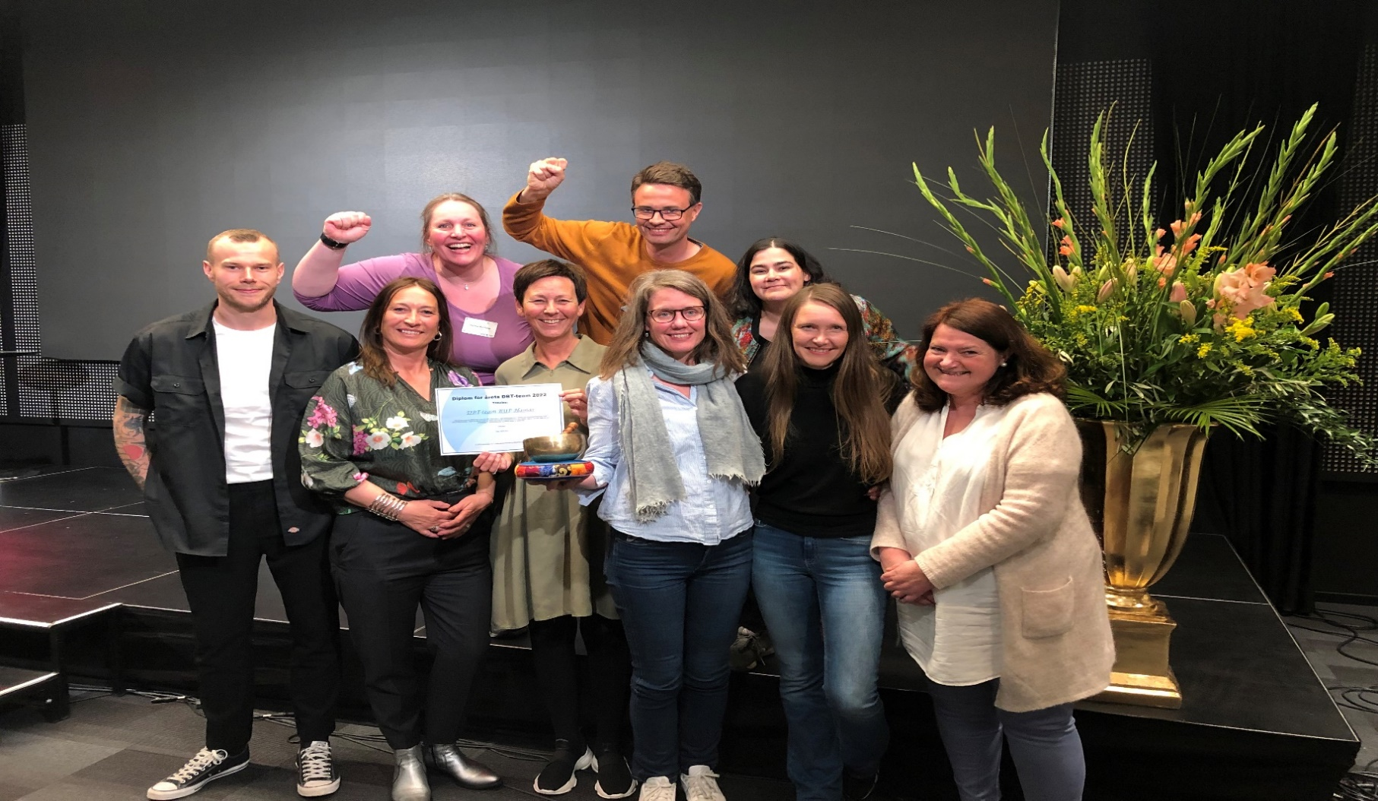
DBT BUP Hamar

Slide 2
Mindfulnessøvelse

Slide 3
Agenda
Hvem er vi?
Bakgrunn for oppstart
Kort om DBT
Erfaringer på tvers av døgn og poliklinikk

Slide 4
Hvem er vi
Team BUP Hamar som består av 8 terapeuter
Terapeuter fra 2 ulike poliklinikker og fra døgnavdelingen
Ellen Rasmussen teamleder 2014
Hege Østgård. 2016
Jardar Nes. 2022

Slide 5
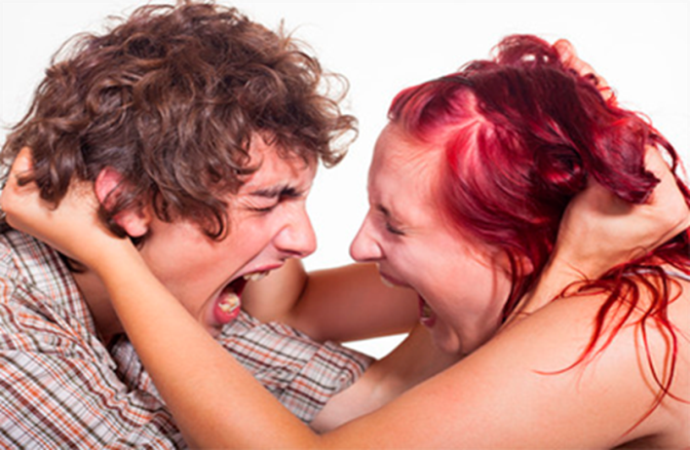
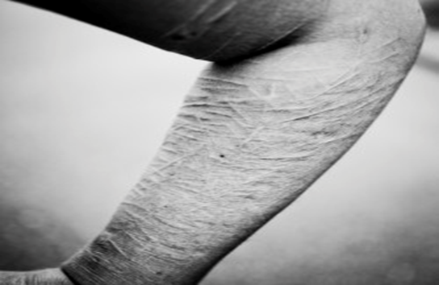
Bakgrunn for oppstart
Ingenting virka!
Kontra indisert behandling som norm

Slide 6
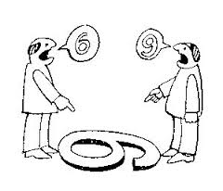
Hva er DBT? Og for hvem?
For ungdommer med store reguleringsvansker - selvskading og selvmordsatferd
Dialektisk atferdsterapi
Dialektisk
Atferds
Terapi

Slide 7
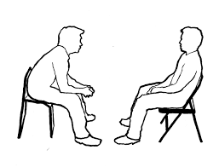
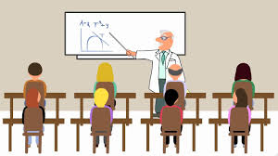
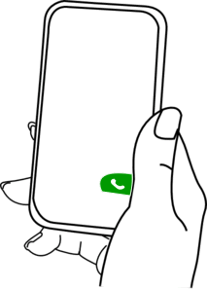
Behandlingen består av
Pre-treatment / forpliktelse
Består av fire hjørnestener;
Individualterapi
Ferdighetstreningsgruppe (ungdom og deres voksne)
Telefonkonsultasjon
Konsultasjonsteam
Fem hovedteamaer;
Mindfulness
Hold ut ferdigheter
Å finne mellomtingen
Følelsesregulering
Mellommenneskelige ferdigheter

Slide 8
Erfaringer på tvers av poliklinikk og døgn
Felles forståelsesramme
Bedre samarbeid
Tryggere terapeuter
Overføringsverdi til andre pasientgrupper – døgn- og poliklinikk
Noen begrensninger i rammene våre

Slide 9
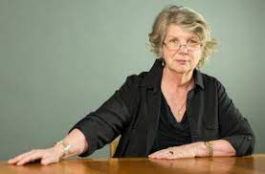
Spørsmål?
«The great thing about treating borderline patients is that it is like having a supervisor always in the room.»
- Marsha M Linehan

